Slide 1


ANALISIS PENGELOMPOKAN POLA CURAH HUJAN BERBASIS AUTOENCODER DAN CONVOLUTIONAL NEURAL NETWORK DI STASIUN METEOROLOGI MARITIM KELAS I SERANG
Dian Herdianingsih
PROGRAM STUDI TEKNIK INFORMATIKA S-2
Universitas Pamulang

Slide 2

Tata Saji
Halaman Judul
Latar Belakang
Rumusan Masalah, Tujuan, dan Manfaat Penelitian
Penelitian Terdahulu
Data Penelitian
Metodologi
Luaran Penelitian
Jadwal Penelitian & Penutup

Slide 3


Latar Belakang
Curah hujan di kota pesisir seperti Serang berdampak langsung ke pelayaran, aktivitas maritim, dan kesiapsiagaan.
Data historis tersedia panjang (1995–2024), tetapi belum terolah menjadi produk ringkas.
Layanan informasi hujan masih bersifat deskriptif, belum berbasis pola & sinyal.
Dibutuhkan produk yang mudah dipahami dan operasional di level stasiun/UPT.
Diperlukan pendekatan komputasional yang memanfaatkan data stasiun tunggal untuk:
(i) mengekstraksi dan menamai rezim curah hujan tahunan secara konsisten,
(ii) menurunkan sinyal operasional yang relevan bagi pengguna.

Slide 4


Rumusan Masalah dan Manfaat Penelitian
Rumusan Masalah
Bagaimana membangun representasi tahunan curah hujan berbasis dasarian menggunakan Autoencoder?
Bagaimana kualitas dan kestabilan tipologi pola curah hujan yang dihasilkan dari pemodelan Autoencoder?
Apakah model CNN 1D mampu menghasilkan sinyal deteksi atau indikasi dini kejadian hujan harian kategori lebat?
Manfaat Penelitian
Pengembangan metode pembelajaran mesin dalam analisis klimatologi. (Akademis)
Menghasilkan produk klimatologis yang ringkas dan dapat dioperasikan, berupa tipologi curah hujan tahunan dan sinyal deteksi dini hujan lebat. (Praktis)

Slide 5
Penelitian Terdahulu
No | Peneliti & Tahun | Fokus Penelitian | Metode / Model Utama | Lokasi / Data | Relevansi dengan Penelitian Ini
1 | Chang et al. (2005) | Siklus tahunan hujan Asia Tenggara–Maritim | Analisis klimatologis & sirkulasi monsun | Asia Tenggara–Maritim | Memberi konteks regional pola hujan monsunal yang memengaruhi Serang
2 | Basri et al. (2021) | Regionalisasi rezim hujan dengan hybrid RF–Bootstrap | Random Forest, Bootstrap, klaster hierarkis | Wilayah studi (multi-stasiun hujan) | Menjadi rujukan pemanfaatan klastering untuk rezim hujan
3 | Kurihana et al. (2024) | Identifikasi pola iklim dengan clustering autoencoder | Autoencoder + klastering | Data keluaran model iklim | Landasan penggunaan AE untuk tipologi rezim hujan tahunan
4 | Liu et al. (2023) | Nowcasting level curah hujan dengan Conv1D–Transformer | Conv1D + Transformer (RLNformer) | Xinjiang Utara, Cina | Menguatkan relevansi Conv1D untuk klasifikasi kategori hujan
5 | Kim et al. (2020) | Prediksi cuaca laut global | Denoising AE + ConvLSTM | Data cuaca laut global | Menunjukkan manfaat AE + CNN/LSTM pada data atmosfer yang kompleks

Slide 6
Penelitian Terdahulu
Tipologi Pola Curah Hujan
Berbagai penelitian telah melakukan pengelompokan pola curah hujan menggunakan metode statistik dan machine learning seperti K-Means dan Hierarchical Clustering, umumnya pada skala wilayah regional atau nasional.
Representasi data yang digunakan masih didominasi oleh fitur statistik sederhana, dan sebagian besar belum memanfaatkan representasi nonlinier.
Evaluasi tipologi umumnya terbatas pada kualitas klaster, tanpa pengujian kestabilan klaster antar-sampel.
Deteksi / Prediksi Hujan Lebat
Pendekatan machine learning dan deep learning telah digunakan untuk mendeteksi atau memprediksi kejadian hujan lebat, termasuk Artificial Neural Network dan Convolutional Neural Network.
Sebagian penelitian belum menerapkan pembagian data berbasis waktu (time-aware split), sehingga berpotensi terjadi data leakage.
Evaluasi model sering berfokus pada metrik akurasi umum, dan belum sepenuhnya menggunakan metrik operasional seperti POD, FAR, dan CSI.
Posisi Penelitian Ini
Penelitian ini mengembangkan tipologi pola curah hujan tahunan level stasiun berbasis representasi nonlinier menggunakan Autoencoder, disertai evaluasi kualitas dan kestabilan klaster.
Selain itu, penelitian ini mengembangkan sinyal deteksi dini hujan lebat harian berbasis CNN 1D menggunakan fitur akumulasi curah hujan, dengan evaluasi berbasis metrik operasional.

Slide 7
Data Penelitian
Data curah hujan harian Stasiun Meteorologi Maritim Serang 1995—2024
Tahunan → agregasi 36 dasarian
Harian → fitur R1, R3, R5, R7, R10
Label hujan lebat → persentil P95–P99 musiman
Transformasi

Slide 8
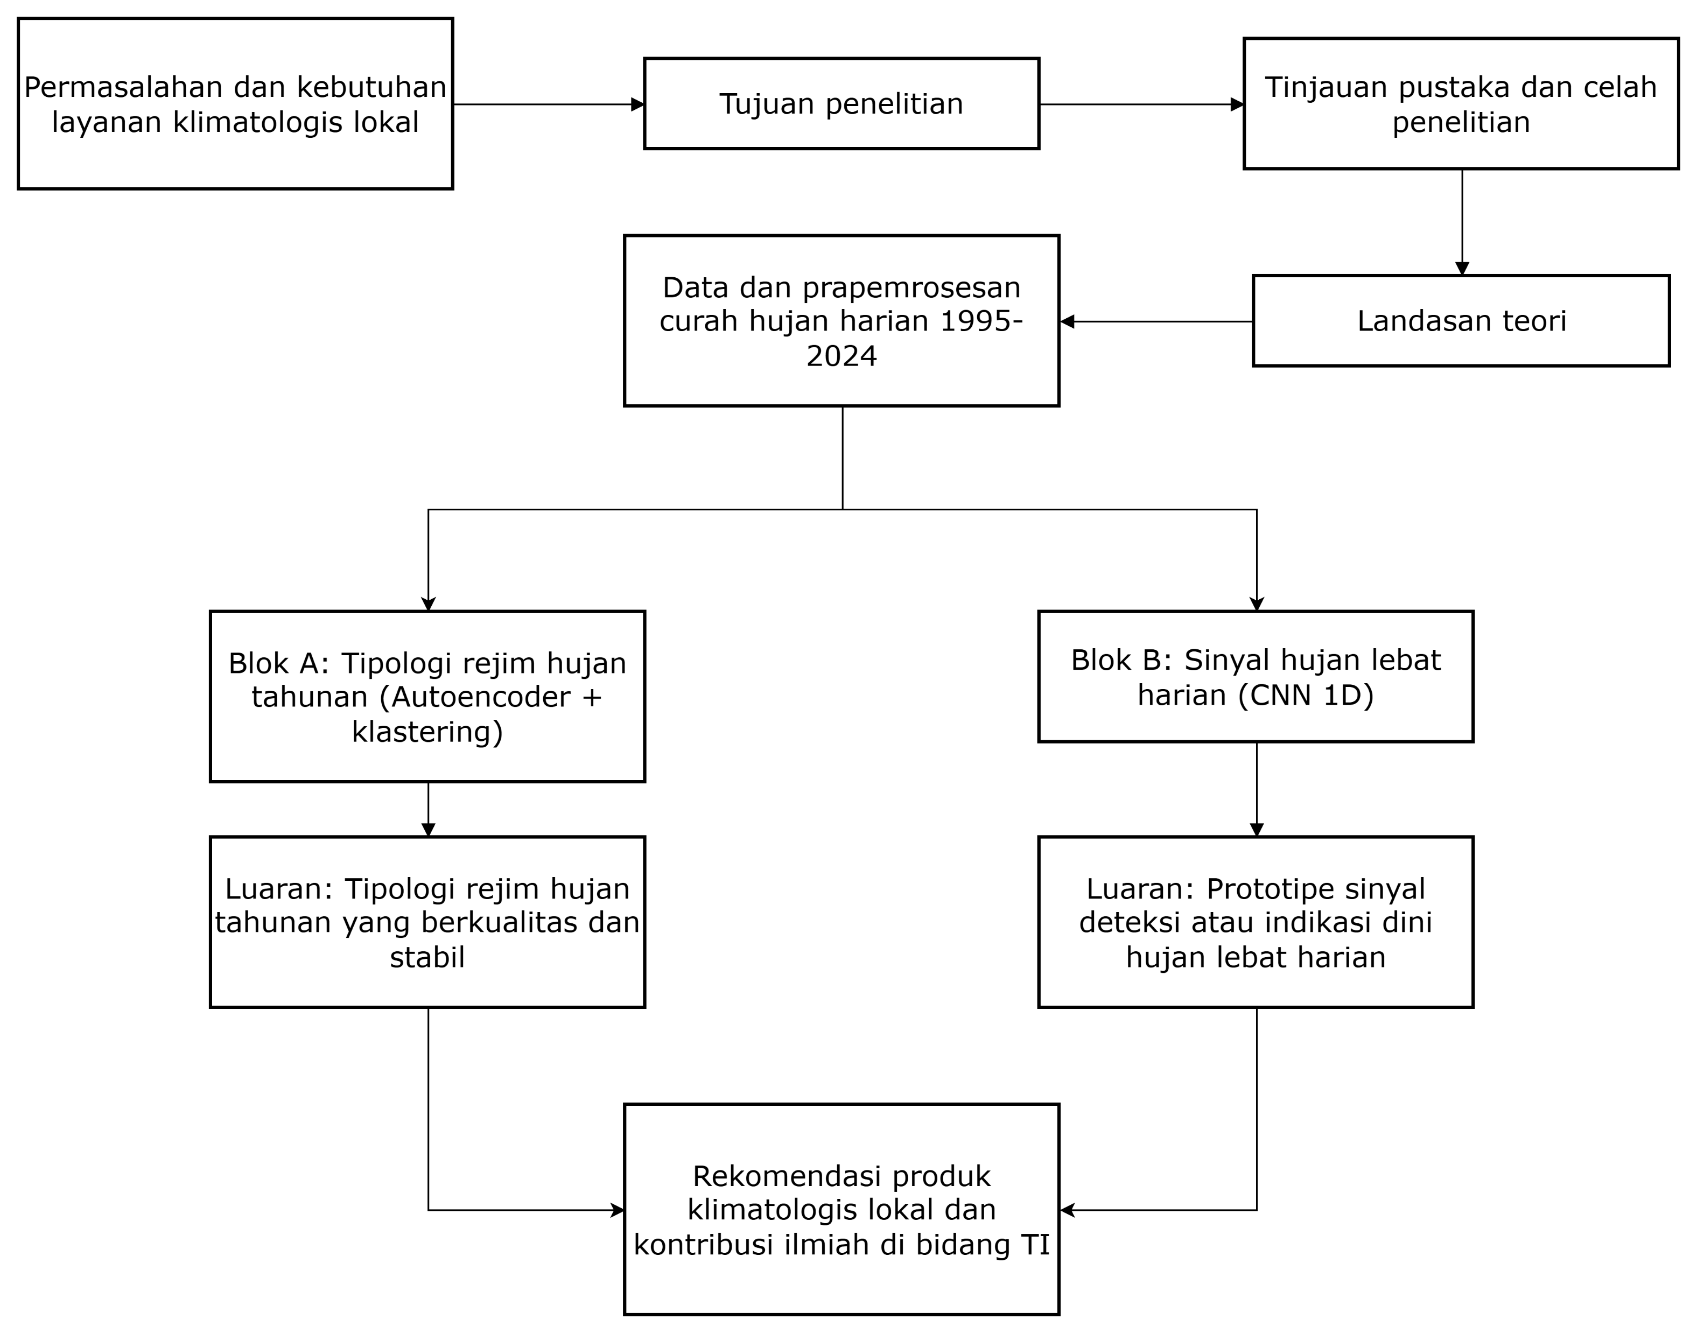
Metodologi Penelitian: Tahapan Umum

Slide 9

Metodologi Penelitian: Autoencoder + Klastering
Input:
Vektor 36 Dasarian per tahun
Autoencoder
Reduksi dimensi nonlinier
Klastering K-Means
Output: Rezim hujan tahunan
Evaluasi:
Silhouette Score
Davies–Bouldin Indeks
Stabilitas klaster (Bootstrap + ARI)

Slide 10

Metodologi Penelitian: CNN 1D
Input:
Sekuen R1 – R10
Curah hujan harian per dasarian
Evaluasi:
POD
FAR
CSI
AUROC
Klasifikasi:
CNN 1D
Split data berbasis waktu
Output:
Deteksi dini hujan ekstrem
Early stopping

Slide 11
Jadwal
No | Kegiatan Utama | B1 | B2 | B3 | B4 | B5 | B6 | B7 | B8 | B9 | B10 | B11 | B12
1 | Identifikasi masalah | ✓ | ✓
2 | Studi literatur |  | ✓ | ✓
3 | Penyusunan metodologi |  |  | ✓ | ✓
4 | Seminar proposal |  |  |  | ✓ | ✓
5 | Pengumpulan dan pemeriksaan data |  |  |  | ✓ | ✓ | ✓
6 | Pengembangan dan pelatihan model Autoencoder (AE) |  |  |  |  | ✓ | ✓ | ✓
7 | Klastering pada ruang laten dan evaluasi tipologi rejim hujan |  |  |  |  |  | ✓ | ✓
8 | Pengembangan dan pelatihan model CNN 1D untuk sinyal hujan lebat |  |  |  |  |  |  | ✓ | ✓
9 | Evaluasi kinerja CNN 1D (POD, FAR, CSI, AUROC), analisis kesalahan. |  |  |  |  |  |  |  | ✓ | ✓
10 | Penyusunan Bab IV (Hasil dan Pembahasan) |  |  |  |  |  |  |  |  | ✓ | ✓
11 | Penyusunan Bab V (Simpulan dan Saran) |  |  |  |  |  |  |  |  |  | ✓ | ✓
12 | Seminar hasil, perbaikan akhir naskah, persiapan administrasi sidang tesis, sidang tesis, dan penyerahan tesis |  |  |  |  |  |  |  |  |  |  | ✓ | ✓

